Slide 1
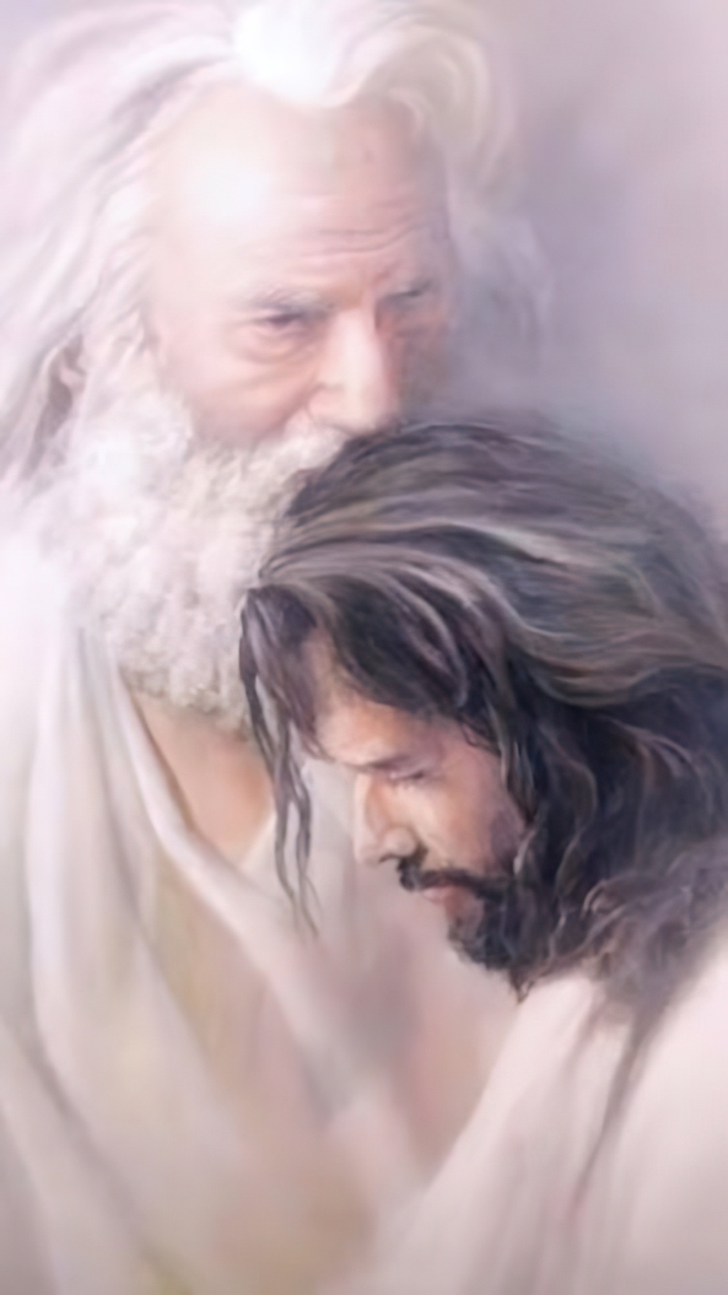
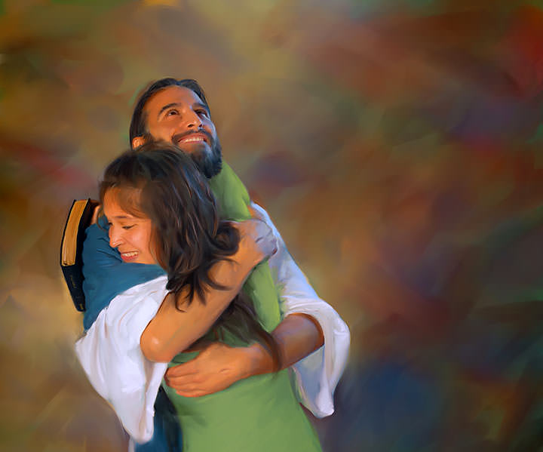
„Jak mnie umiłował Ojciec, tak i Ja was umiłowałem; trwajcie w miłości mojej”
(Jan 15,9)

Slide 2
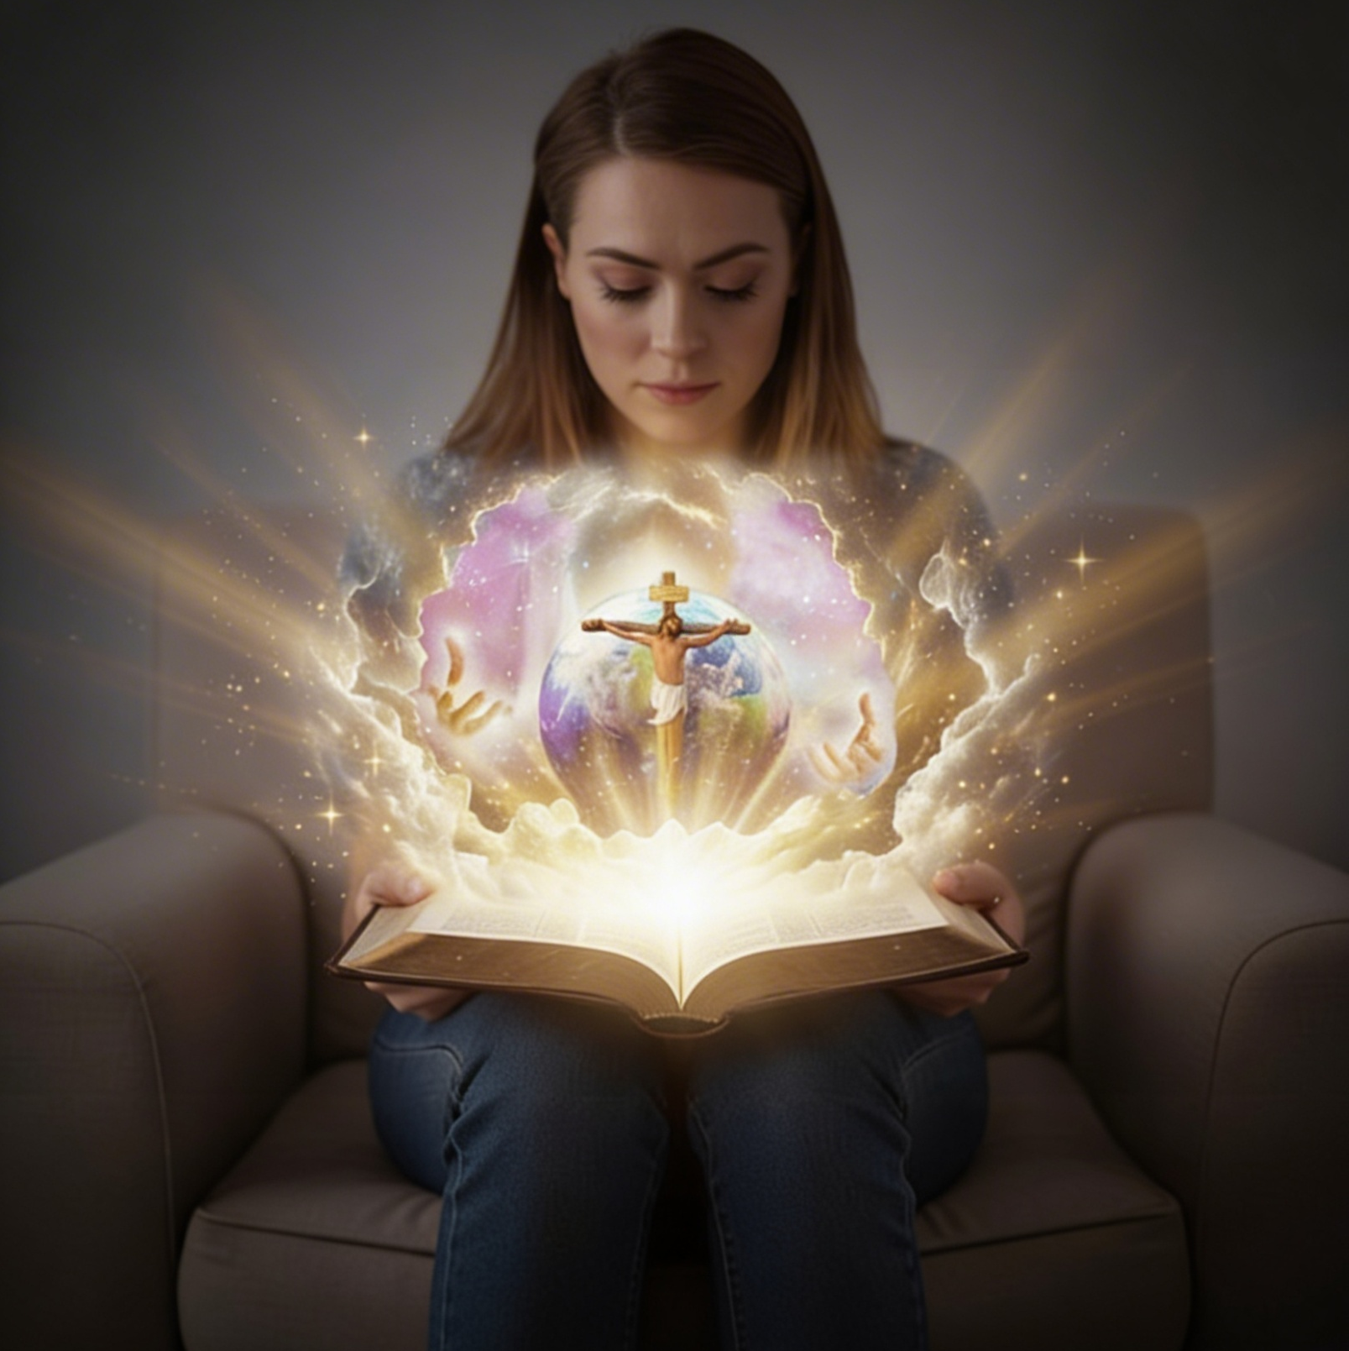
„A to jest żywot wieczny, aby poznali ciebie, jedynego prawdziwego Boga i Jezusa Chrystusa, którego posłałeś”
(Jan 17,3)

Slide 3

„Każdy bowiem, kto się wywyższa, będzie poniżony, a kto się poniża, będzie wywyższony”
(Łukasz 14,11)

Slide 4

„Bo Słowo Boże jest żywe i skuteczne, ostrzejsze niż wszelki miecz obosieczny, przenikające aż do rozdzielenia duszy i ducha, stawów i szpiku, zdolne osądzić zamiary i myśli serca” (Hebrajczyków 4,12)
Notes:
Buscar en biblia-espada

Slide 5

„Tak jest z moim słowem, które wychodzi z moich ust: Nie wraca do mnie puste, lecz wykonuje moją wolę i spełnia pomyślnie to, z czym je wysłałem” (Izajasz 55,11)

Slide 6

„Miłuję Pana, gdyż wysłuchał Głosu mego, błagania mego. Nakłonił bowiem ucha swego ku mnie W dniach, gdy go wzywałem” (Psalm 116,1-2)

Slide 7
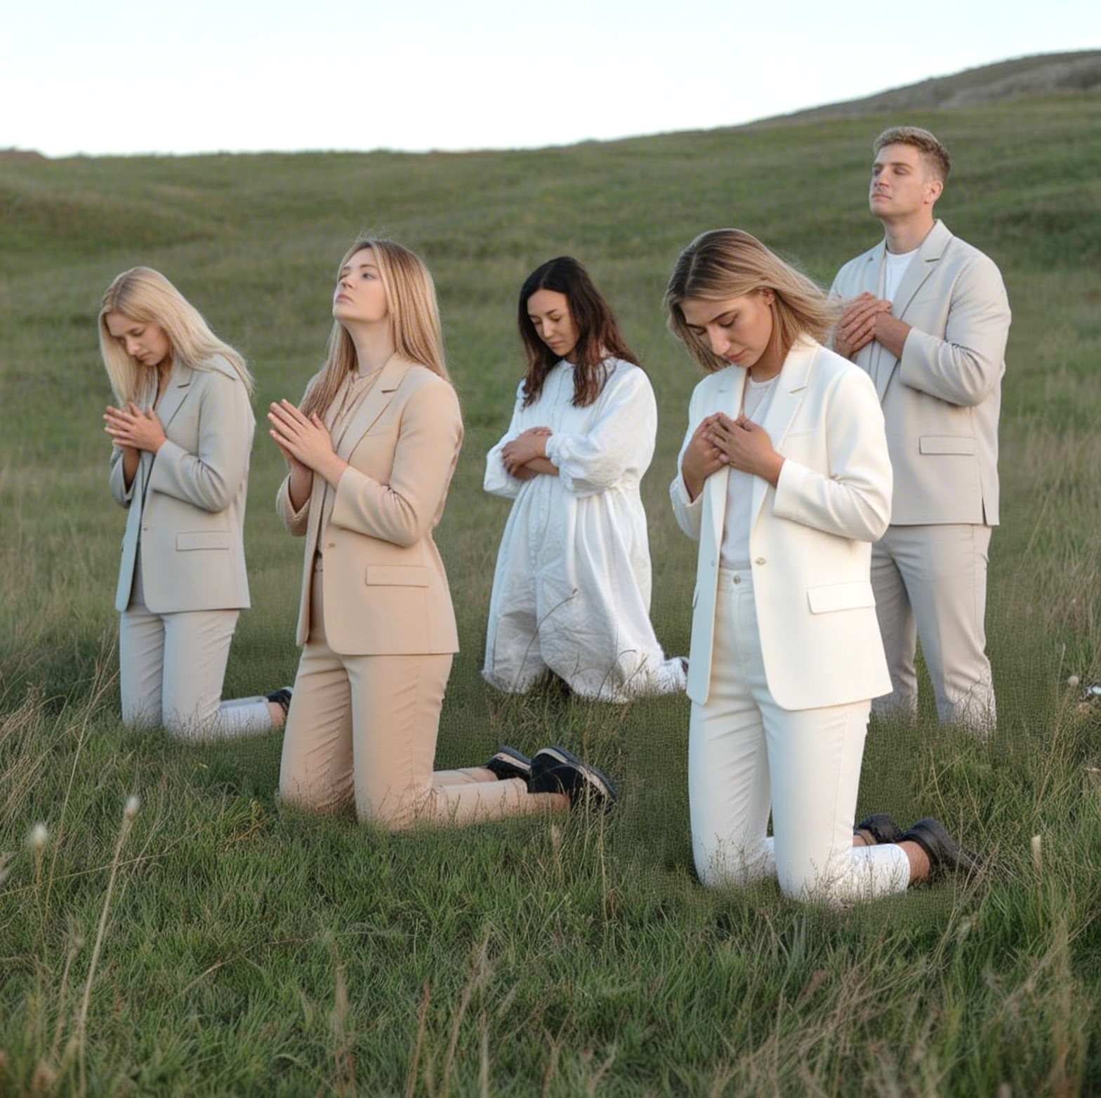
„Ufaj mu, narodzie, w każdym czasie, Wylewajcie przed nim serca wasze: Bóg jest ucieczką naszą!”
(Psalm 62,9)

Slide 8

„A wiara jest pewnością tego, czego się spodziewamy, przeświadcze-niem o tym, czego nie widzimy”
(Hebrajczyków 11,1)

Slide 9
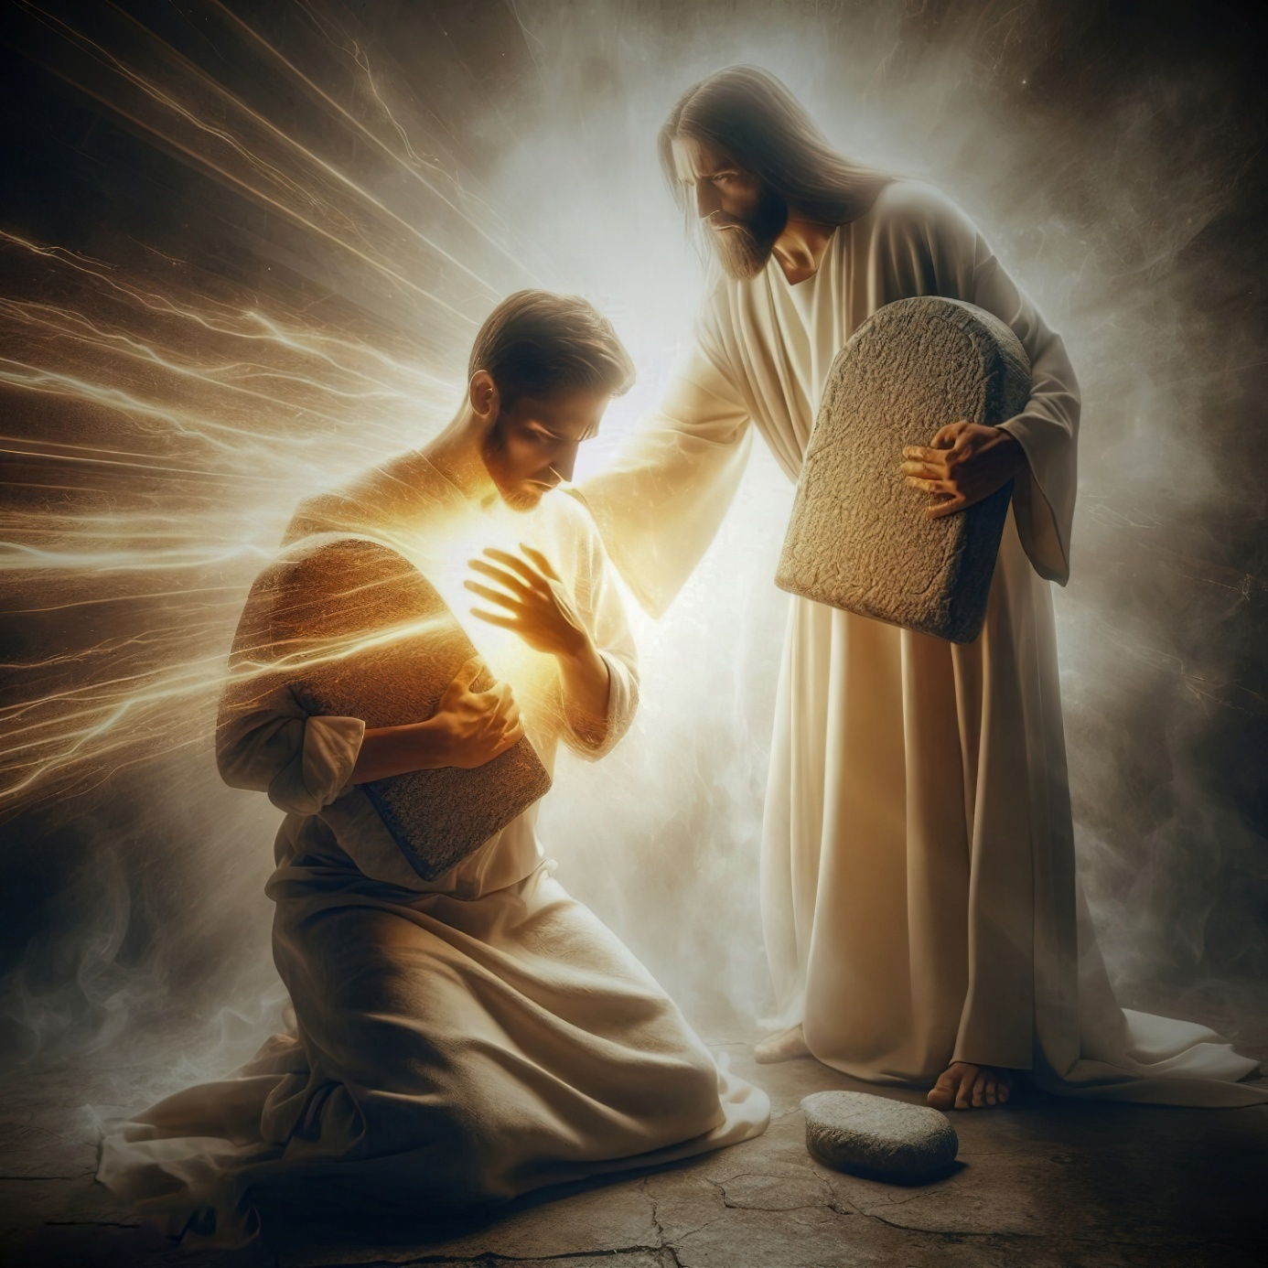
„Nigdy nie zapomnę przykazań twoich, Bo przez nie zachowujesz mnie przy życiu. Twoim jestem! Wybaw mnie, Bo szukam przykazań twoich!”
(Psalm 119,93-94)

Slide 10
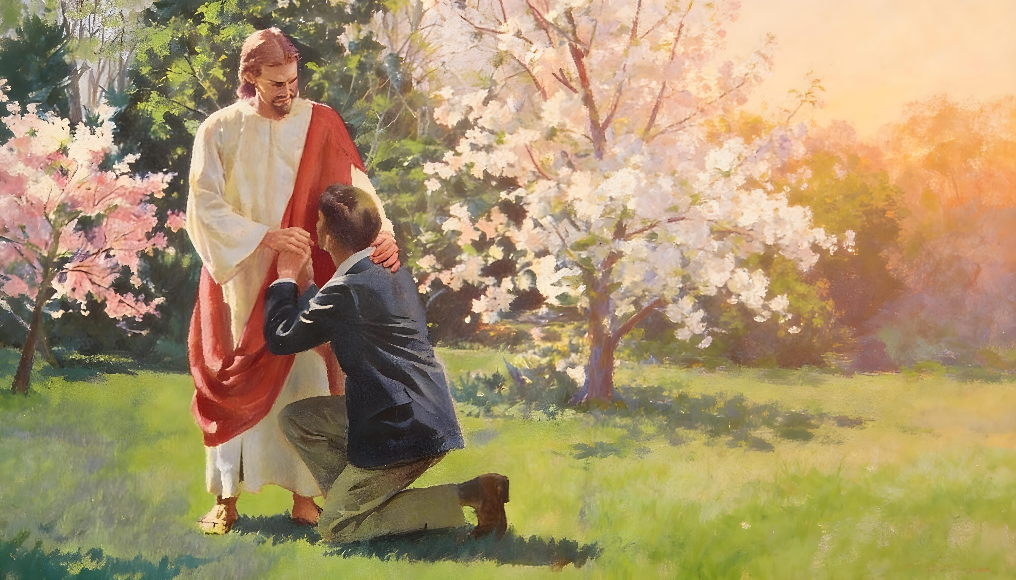
„Jeśli wyznajemy grzechy swoje, wierny jest Bóg i sprawiedliwy i odpuści nam grzechy, i oczyści nas od wszelkiej nieprawości”
(1 Jana 1,9)

Slide 11
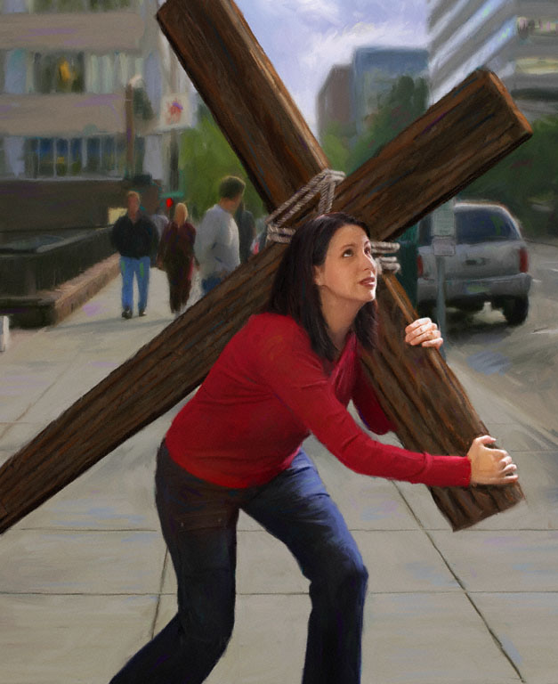

“A nie tylko to, chlubimy się też z ucisków, wiedząc, że ucisk wywołuje cierpliwość, a cierpliwość doświadczenie, doświadczenie zaś nadzieję; a nadzieja nie zawodzi, bo miłość Boża rozlana jest w sercach naszych przez Ducha Świętego, który nam jest dany”
(Rzymian 5,3–5)

Slide 12
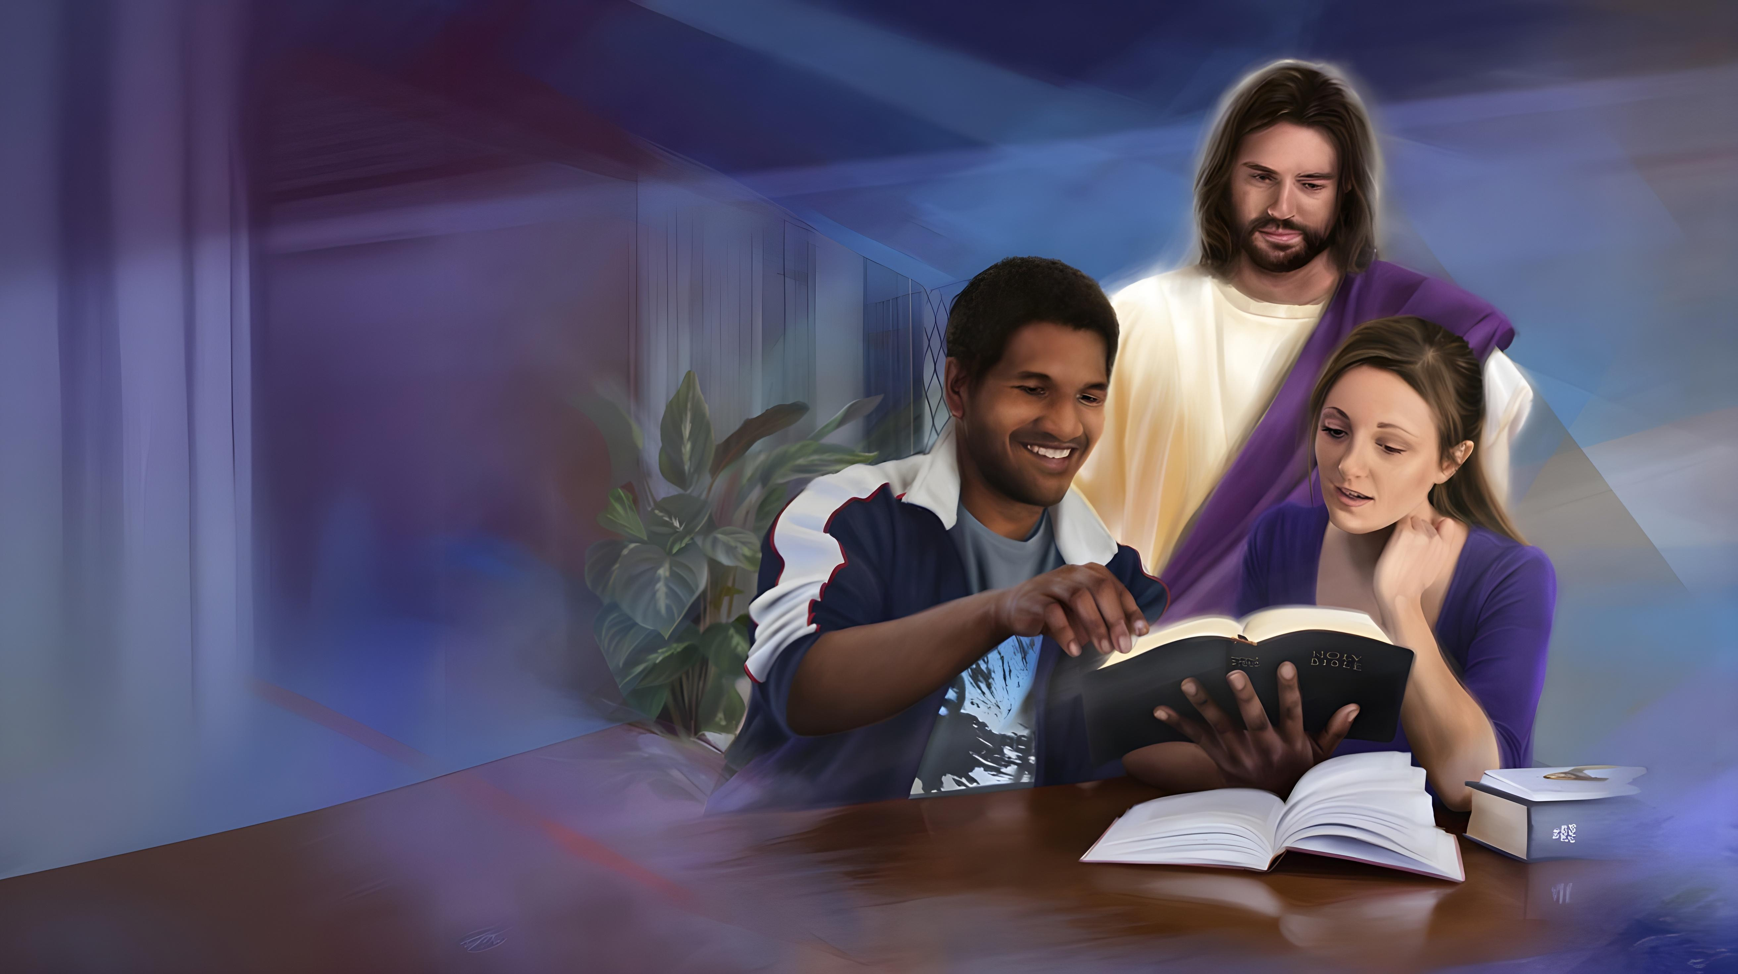
„Wszechmogący Pan dał mi język ludzi uczonych, abym umiał spracowanemu odpowiedzieć miłym słowem, każdego ranka budzi moje ucho, abym słuchał jak ci, którzy się uczą”
(Izajasz 50,4)

Slide 13
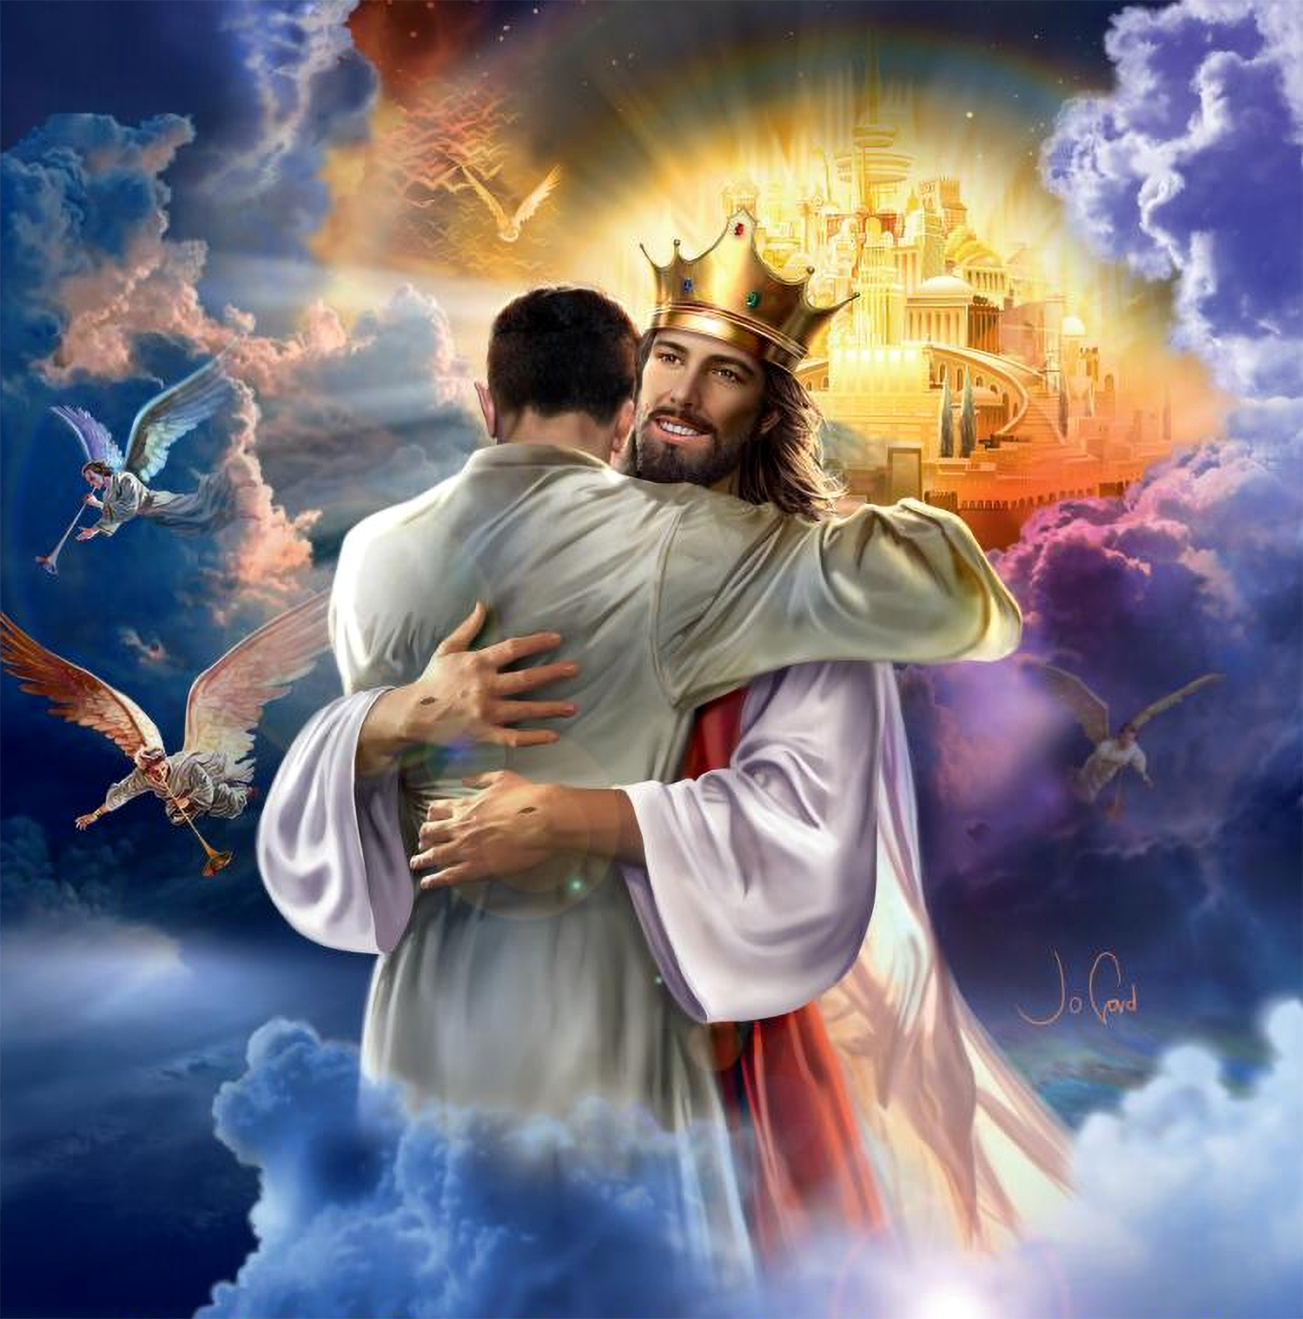

„Umiłowani, teraz dziećmi Bożymi jesteśmy, ale jeszcze się nie objawiło, czym będziemy. Lecz wiemy, że gdy się objawi, będziemy do niego podobni, gdyż ujrzymy go takim, jakim jest”
(1 Jana 3,2)

